Slide 1
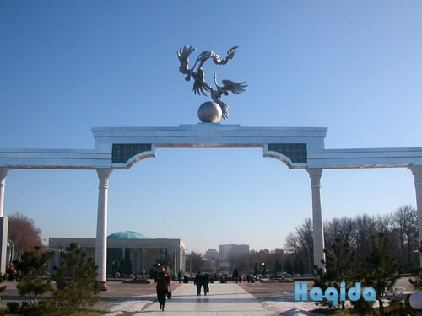
DAVLAT TILI FANI BO’YICHA DARS ISHLANMASI
MAVZU: MA’NAVIYATIMIZ DURDONALARI
( 8 – SINF 3- CHORAK)
Chirciq shahar
9 -o’rta umumta’lim maktabi
davlat tili o’qituvchisi
Rahimova U.T.

Slide 2
DARSNING MAQSADLARI.
Ta’limiy
O’quvchilarga harakat nomining egalik va kelishik qo’shimchalari bilan birga qo’llanishi haqida
ma’lumot berish.
Tarbiya - viy
O’quvchilarga ma’naviyat va ma’naviyatimiz durdonalari haqida ma’lumot berish orqali
ularni o’rganishga qiziqtirish.
Rivojlan- - tiruvchi
O’quvchilarni mavzu bo’yicha mustaqil fikrlashga o’r-
gatish,fikrni og’zaki va yozma bog’lanishli ifodalash, guruhlarda ishlash malakalarini rivojlantirish.

Slide 3
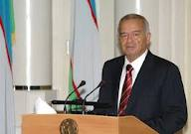
Insonni ruhan poklanish,qalban ulg’ayishga chorlaydigan,odamning ichki dunyosi,irodasini baquvvat,iymon – e’tiqodini butun qiladigan,vijdonini uyg’otadigan beqiyos kuch,uning barcha qarashlarining mezonidir.
I.Karimov “Yuksak ma’naviyat - yengilmas kuch” asaridan
MA’NAVIYAT

Slide 4
Nutqda fe’lning – sh (-ish) qo’shimchali harakat nomi shakli egalik va kelishik qo’shimchalari bilan birga qo’llanib,gapda turli vazifalarni bajarib kelishi mumkin.
Masalan: O’qishing yaxshimi?
Men mehnat qilishdan charchamayman.
ESLAB QOLING!
QOIDA

Slide 5
Fazilat - достоинство pardoz – andoz – макияж bahs – munozara – диспут qobiliyat – талант namoyon bo’lmoq – появляться obro’ – e’tibor – авторитет kamchilik – недостаток gerdaymoq – задирать нос
DARSLIK
LUG’ATIMIZNI BOYITAMIZ!

Slide 6
UYGA VAZIFA.
“Kamtarlik haqida” E.Vohidovning
she’rini yod olish
(2-topshiriq 65 – bet).

